Slide 1
SRPSKI JEZIK

Slide 2
Obaveštajna rečenica je kad nekog nešto obaveštavamo.
Na primer: Danas mi je rođendan.
Upitna rečenica je kad nekog nešto pitamo.
Na primer: Da li mi je danas rođendan?
Uzvična rečenica je kad glasno iskazujemo: naredbe, tuge, ljutnje, strah, bes, sreću, zabrane...
Na primer: Jupi, danas mi je rođendan!
REČENICE
OBAVEŠTAJNE UPITNE I UZVIČNE

Slide 3
Na kraju obaveštajne rečenice stavljamo tačku, na kraju upitne upitnik a na kraju uzvične uzvičnik.
U upitnim rečenicama rečcu LI pišemo odvojeno od reči ispred nje.
Primer: Jesi li? i Da li?

Slide 4
Potvrdne rečenice su kad tvrdimo da nešto jeste, da se nešto desilo ili se dešava.
Na primer: Dao sam gol!
Odrične rečenice su kad nešto odričemo.
Na primer: Nisam dao gol!
POTVRDNE I
ODRIČNE REČENICE

Slide 5
Subjekat je vršilac radnje. Dobijamo ga na pitanje ko ili šta?
Predikat govori šta radi subjekat. Dobija se na pitanje šta radi?
GLAVNI DELOVI REČENICE
SUBJEKAT
PREDIKAT

Slide 6
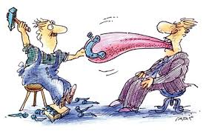
Upravni govor je tačno navođenje tuđih reči.
Upravni govor se sastoji od piščevih reči i upravnog govora.
Upravni govor ima tri modela:
1. PIŠČEVE REČI, UPRAVNI GOVOR
2. UPRAVNI GOVOR, PIŠČEVE REČI
3. UPRAVNI GOVOR, PIŠČEVE REČI, UPRAVNI GOVOR
UPRAVNI GOVOR

Slide 7
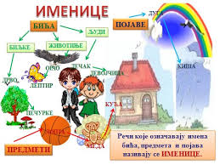
IMENICE
Imenice su reči u kojima imenujemo: bića, predmete i pojave.
Zajedničke imenice označavaju zajedničko ime za više predmeta ili bića sa istim osobinama. Pišu se malim početnim slovom.
Vlastite imenice označavaju vlastita imena: ljudi, gradova, sela, reka, potoka... Pišu se velikim početnim slovom.

Slide 8
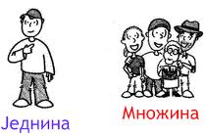
Ako imenica označava jedan predmet, pojavu ili biće onda je u jednini.
Ako imenica označava više predmeta, pojava ili bića onda je u množini.
MNOŽINU IMAJU SAMO ZAJEDNIČKE IMENICE
IMENICE IMAJU BROJ
JEDNINA I MNOŽINA

Slide 9
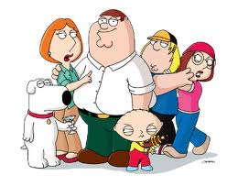
Imenice imaju rod:
- MUŠKI (taj)
- ŽENSKI (ta)
- SREDNJI (to)
IMENICE IMAJU ROD

Slide 10
Glagoli su reči kojima označavamo: radnju, kretanje, stanje i zbivanje.
Na primer: pisati, pevati, ići, nositi, biti, sedeti, spavati, mirisati, bojati se, rasti itd.
Glagoli imaju lice i broj
Glagol koji označava neku radnju označava i lice koje tu radnju vrši. Postoje tri glagolska lica u jednini i tri u množini.
JEDNINA – ja, ti, on/ona/ono
MNOŽINA – mi, vi, oni/one/ona
Glagolska vremena
SADAŠNJOST – radnja se dešava sada
PROŠLOST – radnja se već desila
BUDUĆNOST – radnje će se tek desiti
GLAGOLI

Slide 11
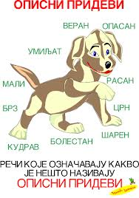
Pridevi su reči koje označavaju kakvo je nešto ili čije je nešto. Pridev se uvek slaže u rodu i broju sa imenicom uz koju stoji.
Opisni pridevi
Opisni pridevi nam govore kakvo je nešto: žuto, lepo, lagano, kratko...
Prisvojni pridevi
Prisvojni pridevi nam govore čije je nešto: Ivanovo, majčino, kokošije...
PRIDEVI

Slide 12
KRAJ
Aleksa Prtenjača III6
O.Š. „Branko Ćopić“ Beograd

